Slide 1




Comment concevoir une API RESTful ?
Guillaume Chervet
Guillaume Chervet @guiChervet

Slide 2




Présentation
Guillaume Chervet
@guiChervet

Slide 3
Comment concevoir une API RESTful ?
Introduction
REST
RESTful

Slide 4
Les services REST Introduction
1

Slide 5

Les applications/besoins d’aujourd’hui

Slide 6

Les applications/besoins d’aujourd’hui

Slide 7

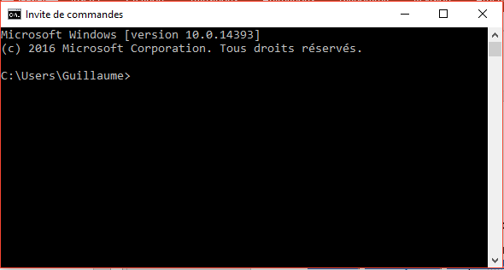
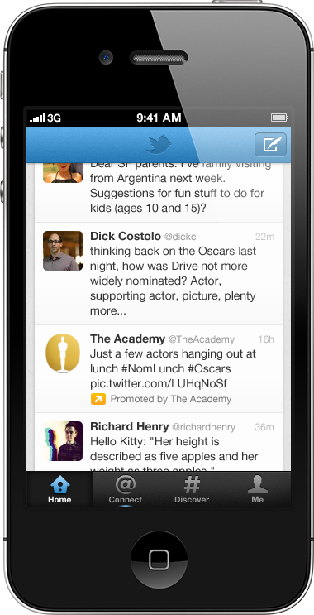
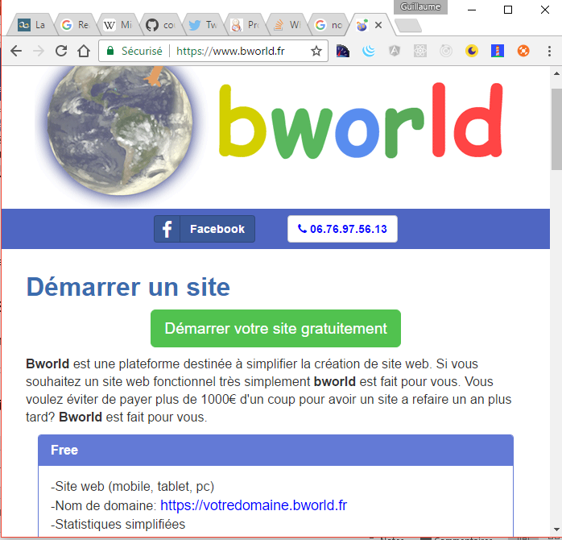
Les types de client des API
Client léger
Application serveur
Client lourd
Client riche

Slide 8

Proxy : Composant réseaux indispensable
Client
Proxy
Proxy
Server
Caching
Filtering
Load balancing
Authentication
Logging
https://developer.mozilla.org/en-US/docs/Web/HTTP/Caching

Slide 9



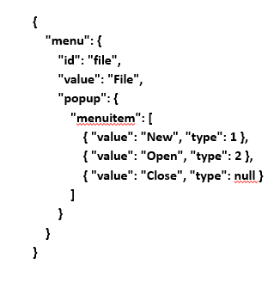
Load balancer : un type de Proxy
Serveur 1
Serveur 2
HTTP POST
Load balancer
Content-Type: application/json; charset=utf-8
Client
+ Application Cliente
Répartit les requêtes
Résilience aux pannes
Mise à jour à chaud
Serveur n

Slide 10
Mise à jour à chaud 1
Serveur 1
App 1.0.0
Serveur 2
App 1.0.0
Load balancer
Jérôme
Serveur 3
App 1.0.0

Slide 11
Mise à jour à chaud 2
Serveur 1
App 2.0.0
Serveur 2
App 1.0.0
Load balancer
Jérôme
On débranche serveur 1 et on le met à jour
Serveur 3
App 1.0.0

Slide 12
Mise à jour à chaud 3
Serveur 1
App 2.0.0
Arthur
Serveur 2
App 2.0.0
Load balancer
Jérôme
On rebranche serveur 1
On débranche serveur 2 et on le met à jour
Les nouveaux clients sont redirigés vers serveur 1
Serveur 3
App 1.0.0

Slide 13
Mise à jour à chaud 4
Serveur 1
App 2.0.0
App 2.0.0
Arthur
Serveur 2
App 2.0.0
Load balancer
Jérôme
On rebranche serveur 2
Les nouveaux clients sont redirigés vers serveur 1 et serveur 2
Serveur 3
App 1.0.0

Slide 14
Mise à jour à chaud 5
Serveur 1
App 2.0.0
Arthur
Serveur 2
App 2.0.0
Load balancer
Jérôme
On attend qu’il n’y ait plus de client sur serveur 3
Serveur 3
App 1.0.0

Slide 15
Mise à jour à chaud 6
Serveur 1
App 2.0.0
Arthur
Serveur 2
App 2.0.0
Load balancer
Jérôme
On débranche et met à jour serveur 3
Serveur 3
App 2.0.0

Slide 16
Mise à jour à chaud 7
Serveur 1
App 2.0.0
Arthur
Serveur 2
App 2.0.0
Load balancer
Jérôme
☺
Serveur 3
App 2.0.0

Slide 17
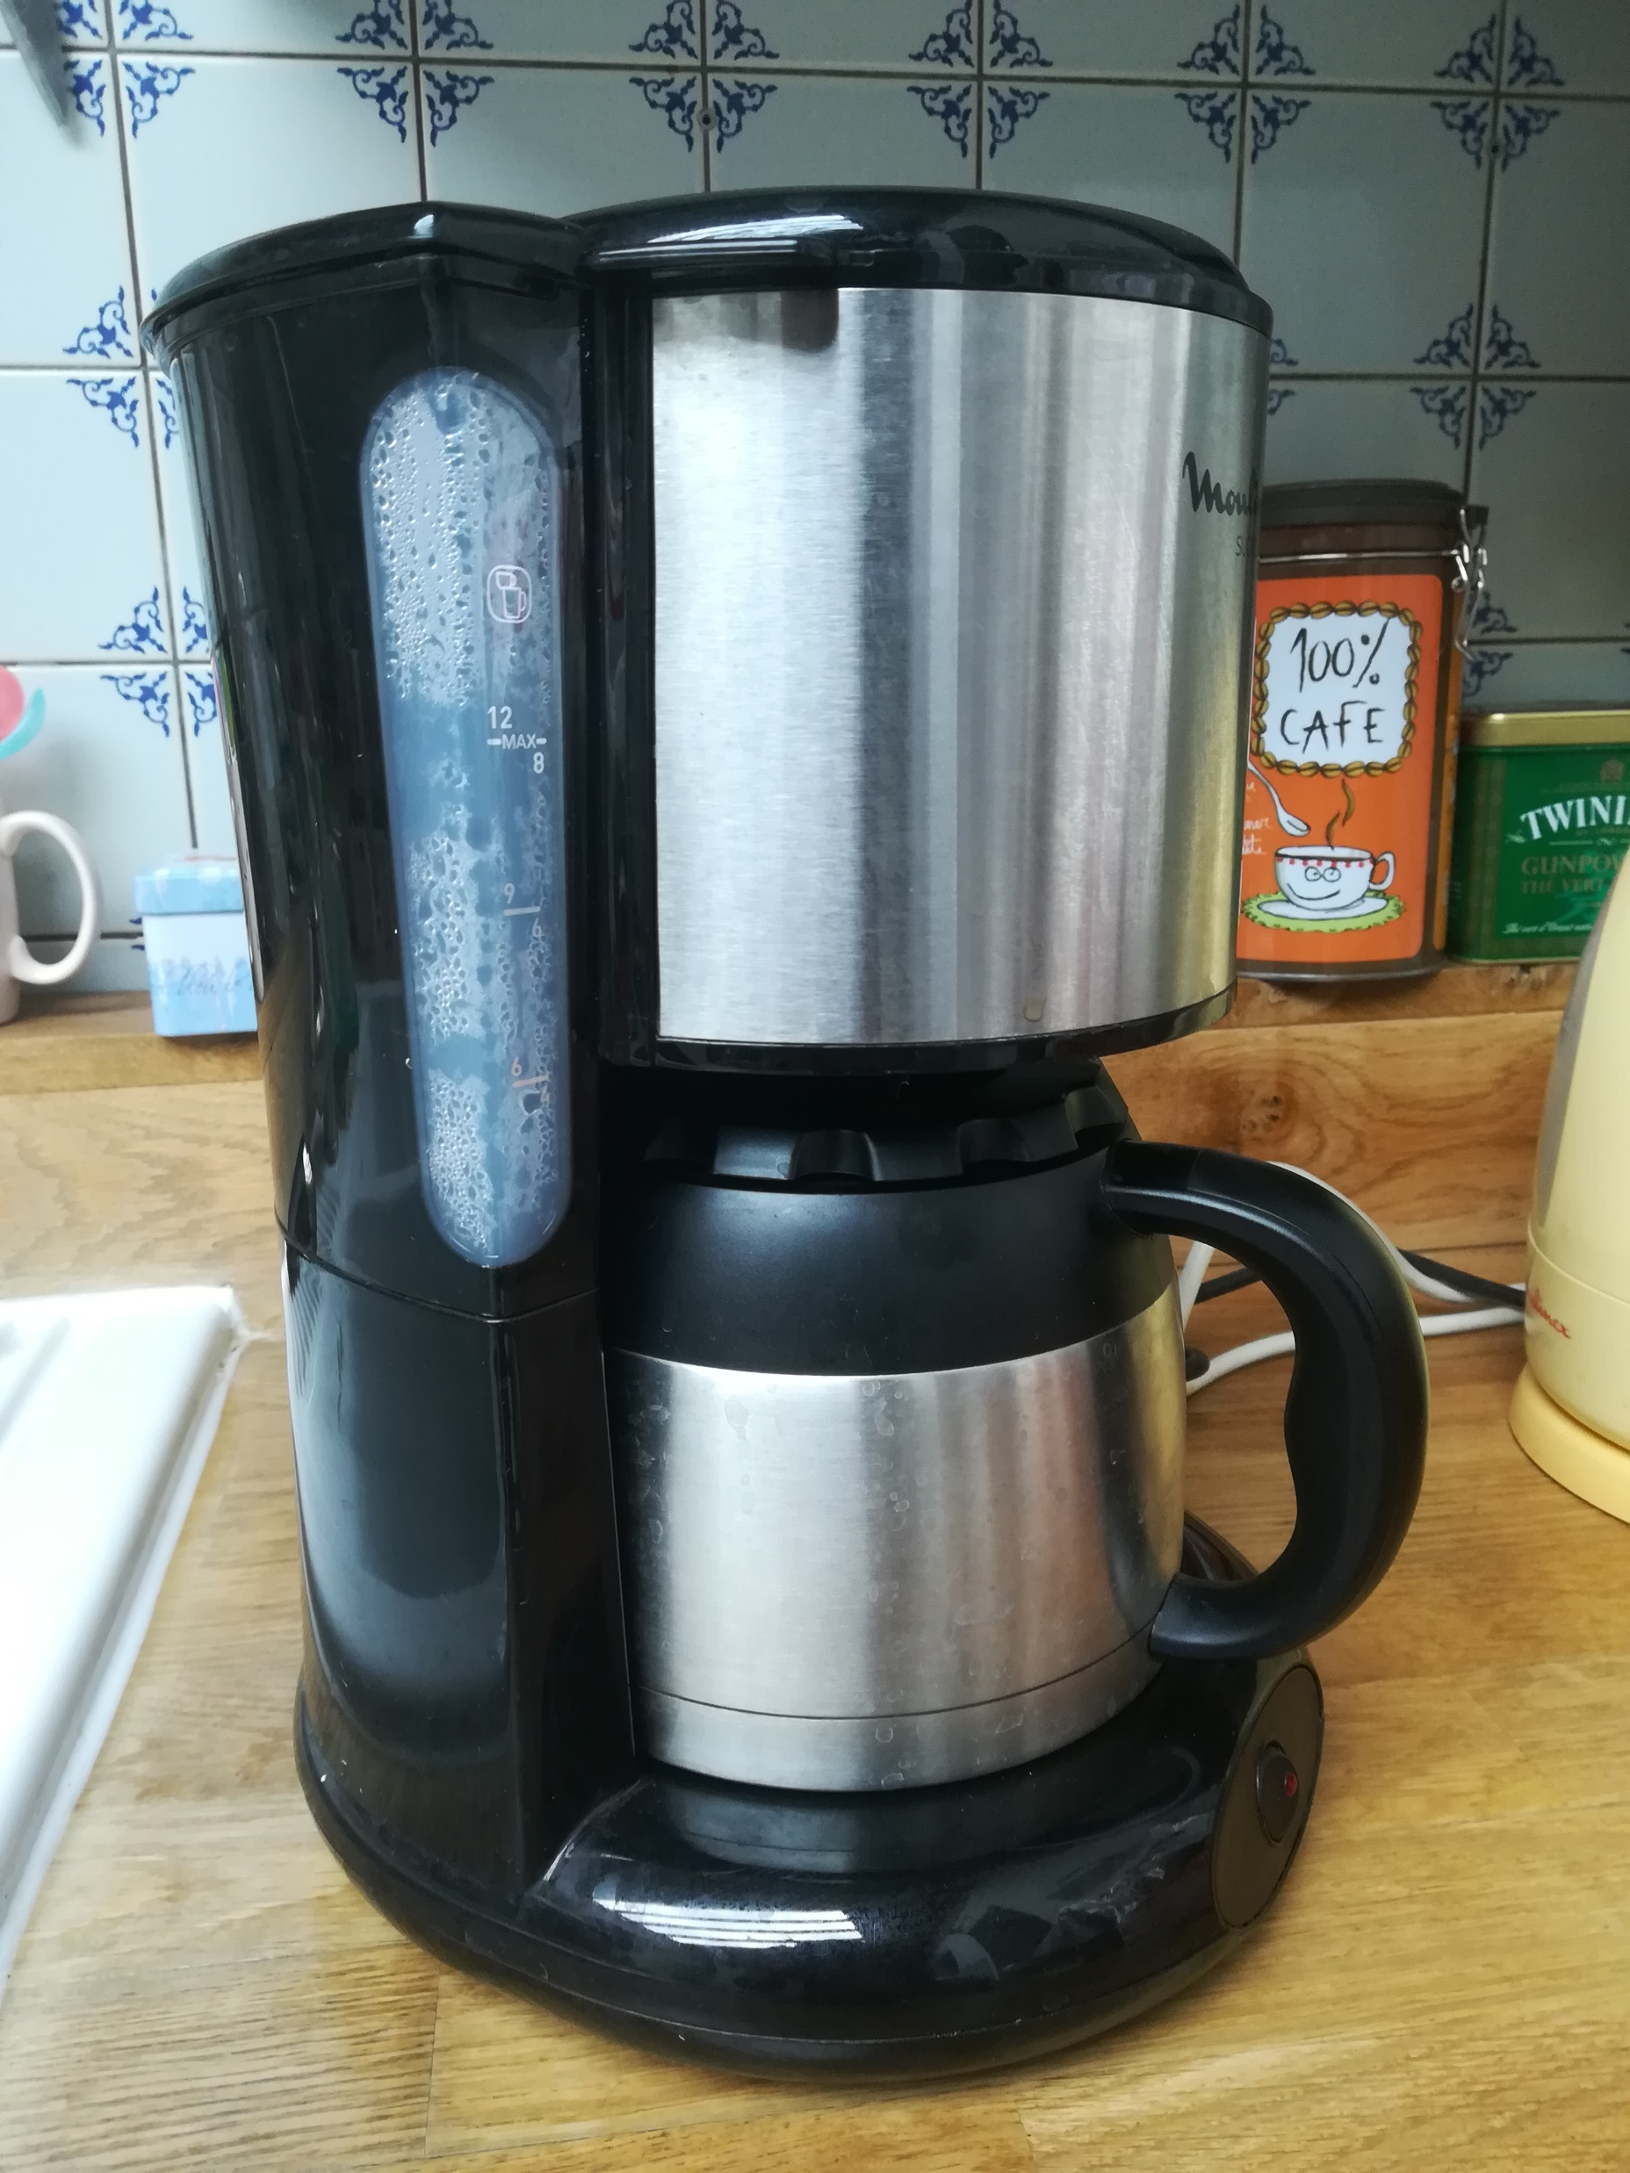


Architecture micro-services
Légende:
1 ou n serveurs
Serveur gestion commande
Api partenaire externe
Exposition API
Envoie de SMS/mail
Serveur Authentification
Client
Serveur images
Serveur article-stock

Slide 18
Les services REST (REpresentational State Transfer)
2

Slide 19

REST (REpresentational State Transfer)
REST est un style d'architecture défini dans la thèse de Roy Fielding dans les années 2000, ce n'est ni un protocole ni un format.
https://twitter.com/fielding

Slide 20
Les avantages de REST
Modifiability
Evolvability
Extensibility
Customizability
Configurability
Performance
Reliability
Scalability
Simplicity
https://www.ics.uci.edu/~fielding/pubs/dissertation/top.htm

Slide 21
REST (REpresentational State Transfer)
Roy Fielding a défini 6 contraintes à respecter afin de devenir « REST Compliant »
https://www.ics.uci.edu/~fielding/pubs/dissertation/top.htm

Slide 22
REST : Contrainte numéro 1/6
Client-server
https://www.ics.uci.edu/~fielding/pubs/dissertation/top.htm

Slide 23
Client-Serveur
Le client initialise la connexion à travers le réseau
Client
IP: 192.168.0.15
Port: 80
OS: Windows
Serveur
IP: 192.168.0.16
Port: 80
OS: Linux

Slide 24
REST : Contrainte numéro 2/6
Stateless
https://www.ics.uci.edu/~fielding/pubs/dissertation/top.htm

Slide 25
REST : Contrainte numéro 3/6
Cache
https://www.ics.uci.edu/~fielding/pubs/dissertation/top.htm

Slide 26
REST versus SOAP
 | SOAP | REST
Définie par | W3C | W3C
Plateforme | Multi | Multi
Langage de développement | Multi | Mutli
Format d’échange | XML | JSON, XML, YAML, etc.
Langage de définition | WSDL | OpenAPI Specification
Transport | HTTP, SMTP, etc. | HTTP
Sécurité | SSL | SSL
Web Service | Oui | Oui
Protocole RPC | Oui | Non

Slide 27
REST : Contrainte numéro 4/6
Uniform Interface REST is defined by four interface constraints:
Identification of resources
http://api.example.com/comments/1558
Manipulation of resources through representations
HTTP VERB (GET,POST, DELETE, etc.), HTTP CODE (201, 400, etc.)
Self-descriptive messages
Content-Type: application/json; charset=utf-8
Hypermedia as the engine of application state
https://www.ics.uci.edu/~fielding/pubs/dissertation/top.htm

Slide 28
REST : Contrainte numéro 5/6
Layered System
https://www.ics.uci.edu/~fielding/pubs/dissertation/top.htm

Slide 29


Architecture monolithe
Légende:
1 ou n serveurs
Api partenaire externe
Exposition API
Client

Slide 30
Architecture micro-services
Légende:
1 ou n serveurs
Serveur gestion commande
Api partenaire externe
Exposition API
Envoie de SMS/mail
Serveur Authentification
Client
Serveur images
Serveur article-stock

Slide 31
Architecture micro-services
Légende:
1 ou n serveurs
Serveur gestion commande
Api partenaire externe
Exposition API
Envoie de SMS/mail
Gestionnaire de templates
Serveur Authentification
Client
Serveur images
Serveur article-stock

Slide 32
REST : Contrainte numéro 6/6
Code-on-demand (optional)
https://www.ics.uci.edu/~fielding/pubs/dissertation/top.htm

Slide 33
REST HTTP et bonnes pratiques

Slide 34



HTTP Header « Content-Type »
HTTP POST
Client
Content-Type: application/json; charset=utf-8
Serveur
Content-Type: application/json; charset=utf-8 // Obligatoire pour : POST, PUT, PATCH

Slide 35
HTTP Header « Accept »
HTTP POST
Client
Content-Type: application/json; charset=utf-8
Accept: application/json
Serveur
Accept: application/json, text/yaml, application/xml;q=0.9, */*;q=0.8

Slide 36
Codes de retour HTTP
HTTP CODE | Message
100-199 | Response contains a provisional information
200-299 | Request succeded
300-399 | Request needs to be redirected to another resource
400-499 | Client made an error that should not be repeated
500-599 | Server encountered an error, but that client may get a better response later
https://www.ics.uci.edu/~fielding/pubs/dissertation/top.htm
https://fr.wikipedia.org/wiki/Liste_des_codes_HTTP

Slide 37
Relation entre l'URL et les méthodes HTTP
POST
// Insère un élément {name:’’plouf’’}
[{id:1,name:’’guy’’},
{id:2,name:’’duy’’,rate:3}]
GET
http://api.exemple.com/places
PUT
// Remplace toute la collection
[{id:1,name:’’youh’’},
{id:2,name:’’ou’’}]
DELETE
PATCH
// Mise à jour partielle
[{ op: ’’replace’’,
path: ’’/1/name’’,
value: ’’pat’’ }]
// Supprime toute la collection

Slide 38
Relation entre l'URL et les méthodes HTTP
GET
{id:2,name:’’duy’’,rate:3}
PUT
// Remplace l’élément
{name:’’Pérenchies’’,
rate:3}
http://api.exemple.com/places/2
DELETE
PATCH
// Mise à jour partielle
{name:’’Pérenchies’’}
// Supprime l’élément

Slide 39

Méthodes HTTP : idempotence
En mathématiques et en informatique, l'idempotence signifie qu'une opération a le même effet qu'on l'applique une ou plusieurs fois.
Par exemple, la valeur absolue est idempotente ː abs(abs(-5)) = abs(-5) = 5.
GET /index.html
Request has body | No
Successful response has body | Yes
Safe | Yes
Idempotent | Yes
Cacheable | Yes
Allowed in HTML forms | Yes
DELETE /file.html
Request has body | No
Successful response has body | No
Safe | No
Idempotent | Yes
Cacheable | No
Allowed in HTML forms | No
https://developer.mozilla.org/fr/docs/Web/HTTP/M%C3%A9thode https://fr.wikipedia.org/wiki/Idempotence

Slide 40
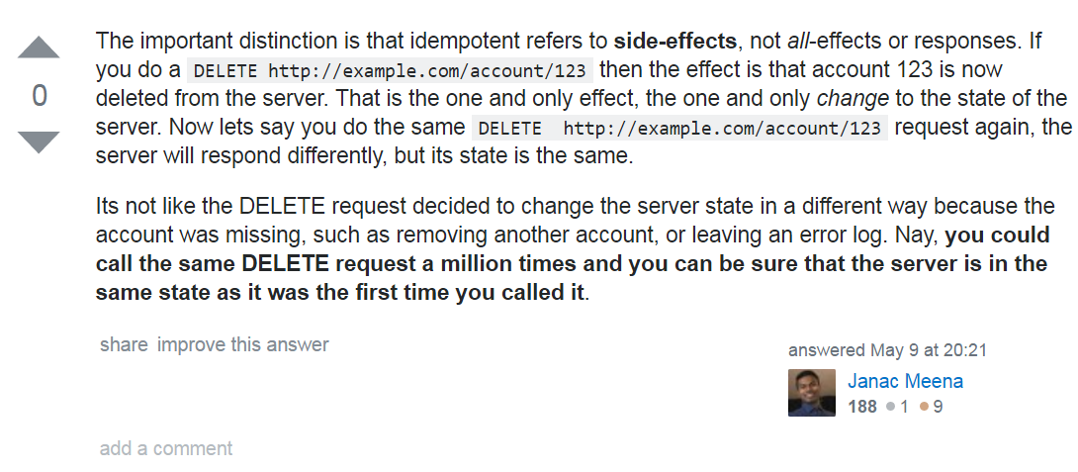
Méthodes HTTP : idempotence
http://stackoverflow.com/questions/4088350/is-rest-delete-really-idempotent

Slide 41

Méthodes HTTP : idempotence
POST /index.html
Request has body | Yes
Successful response has body | Yes
Safe | No
Idempotent | No
Cacheable | Only if freshness information is included
Allowed in HTML forms | Yes
PUT /new.html
Request has body | Yes
Successful response has body | No
Safe | No
Idempotent | Yes
Cacheable | No
Allowed in HTML forms | No
PATCH /file.txt
Request has body | Yes
Successful response has body | No
Safe | No
Idempotent | No
Cacheable | No
Allowed in HTML forms | No
https://developer.mozilla.org/fr/docs/Web/HTTP/M%C3%A9thode

Slide 42
GET et QueryString pour filtrer
HTTP GET http://monapi/personnes?nom=ryckewaert&age=10&$orderby=prenom%20desc&$limit=2
HTTP CODE 200
Content-Type: application/json; charset=utf-8
{’’data’’:[{’’id’’:1,’’nom’’: ’’Ryckewaert’’,’’prenom’’:’’Cécile’’,age:10},{’’id’’:99,’’nom’’: ’’Ryckewaert’’, ’’prenom’’:’’Jean’’, age:55}]}

Slide 43

GET et le type de retour
HTTP GET http://monapi/personnes
HTTP CODE 200
Content-Type: application/json; charset=utf-8
[{’’id’’:1,’’nom’’:’’Ryckers’’,’’prenom’’:’’Léa’’,’’age’’:10},{’’id’’:2,’’nom’’: ’’Chervet’’, ’’prenom’’:’’Guillaume’’, age:35}]
HTTP GET http://monapi/personnes
HTTP CODE 200
Content-Type: application/json; charset=utf-8
{’’data’’:[{’’id’’:1,’’nom’’:’’Ryckers’’,’’prenom’’:’’Léa’’,’’age’’:10},{’’id’’:2,’’nom’’:’’Chervet’’,’’prenom’’:’ ’Guillaume’’, age:35}]}

Slide 44
Pour insèrer : POST ou PUT ?
HTTP POST http://monapi/personnes {’’nom’’: ’’charvet’’, ’’prenom’’:’’david’’} Content-Type: application/json; charset=utf-8
HTTP CODE 201 // created Location: http://monapi/personnes/3
HTTP PUT http://monapi/personnes/1 {’’nom’’: ’’charvet’’, ’’prenom’’:’’william’’} Content-Type: application/json; charset=utf-8
HTTP CODE 204 // no content
HTTP CODE 201 // if created
HTTP CODE 200 // if response body

Slide 45
Pour mettre à jour : PUT ou PATCH ?
HTTP PATCH http://monapi/personnes/1 {’’nom’’: ’’charvet’’} Content-Type: application/json; charset=utf-8
HTTP CODE 204 // no content
HTTP PUT http://monapi/personnes/1 {’’nom’’: ’’charvet’’, ’’prenom’’:’’william’’} Content-Type: application/json; charset=utf-8
HTTP CODE 204 // no content

Slide 46
POST pour tous les autres cas
D’après la RFC 2616, POST sert à :
annoter des ressources existantes
poster un message au sens « forum » du terme
envoyer des données à un processus qui saura les prendre en charge
ajouter des données dans une base de données
HTTP POST http://monapi/calculate-fibonacci {’’input’’:390} Content-Type: application/json; charset=utf-8
HTTP CODE 200 {‘’result’’:10029}
https://www.ietf.org/rfc/rfc2616.txt

Slide 47
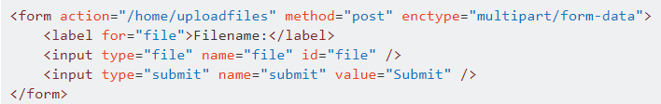
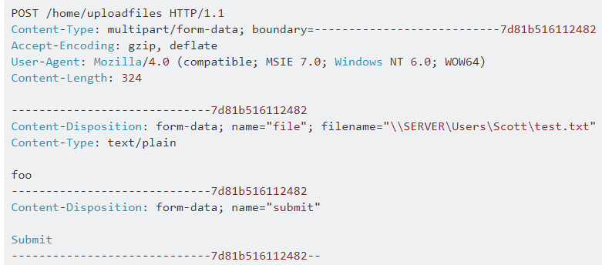
Comment uploader des images & vidéos ?
HTTP CODE 201 // created Location: http://monapi/home/uploadFiles/test.txt
https://tools.ietf.org/html/rfc2388 https://stackoverflow.com/questions/1342506/why-is-form-enctype-multipart-form-data-required-when-uploading-a-file

Slide 48
PATCH pour les mises à jour partielles
Original state
{
"nom": "chervet",
"prenom": "guy"
}
HTTP PATCH http://monapi/personnes/1 {’’nom’’: ’’thueux’’}
Content-Type: application/json; charset=utf-8
HTTP CODE 204 // no content
Final state
{
"nom": "thueux",
"prenom": "guy"
}

Slide 49
PATCH et le standard JSON Patch
HTTP PATCH http://monapi/personnes/1 [
{ "op": "replace", "path": "/baz", "value": "boo" },
{ "op": "add", "path": "/hello", "value": ["world"] },
{ "op": "remove", "path": "/foo" }
]
Content-Type: application/json-patch+json; charset=utf-8
HTTP CODE 204 // no content
Original state
{
"baz": "qux",
"foo": "bar"
}
Final state
{
"baz": "boo",
"hello": ["world"]
}
https://tools.ietf.org/html/rfc6902 http://jsonpatch.com

Slide 50
Vidéo json comparaison
https://github.com/guillaumechervet/course.rest/blob/master/documentations/json-compare.mp4?raw=true

Slide 51
Modéliser vos API sous forme de catalogue
http://api.example.com/books/87/comments/1568 => un commentaire pour un livre
http://api.example.com/books/87/comments => tous les commentaires pour un livre
http://api.example.com/books/87 => un livre
http://api.example.com/books => tous les livres
http://blog.nicolashachet.com/niveaux/confirme/larchitecture-rest-expliquee-en-5-regles/

Slide 52
Modéliser vos API en domaines fonctionnels
http://api.example.com/books => tous les livres
http://api.example.com/books/87 => 1 livre
http://api.example.com/comments => tous les commentaires
http://api.example.com/comments/1558 => 1 commentaire
D’après Yann Crumeyrolles

Slide 53
Modéliser vos API en domaines fonctionnels
http://api.example.com/books/87
{
‘’id’’: 87,
‘’title’’: ’’Le code et les Fractales‘’,
‘’comments’’:[{
‘’id’’: 1558,
‘’userId’’: 1,
‘’comment’’: ’’super livre!‘’
}]
}
http://api.example.com/books/87
{
‘’id’’: 87,
‘’title’’: ’’Le code et les Fractales‘’,
}
http://api.example.com/comments?referenceId=87
{‘’comments’’:[{
‘’id’’: 1558,
‘’userId’’: 1,
‘’comment’’: ’’super livre!‘’
}]}

Slide 54
Modéliser vos API en domaines fonctionnels
http://api.example.com/books/87?includes=comments,reviews
{
‘’id’’: 87,
‘’title’’: ’’Le code et les Fractales‘’,
‘’comments’’:[{
‘’id’’: 1558,
‘’userId’’: 1,
‘’comment’’: ’’super livre!‘’
}],
‘’reviews’’:[]
}

Slide 55
Modéliser vos API en domaines fonctionnels
http://api.example.com/chaussettes/87?fields=title,price
{
‘’id’’: 87,
‘’title’’: ’’Le code et les Fractales‘’,
‘‘price’’: 3.12
}
Réponses partielles

Slide 56
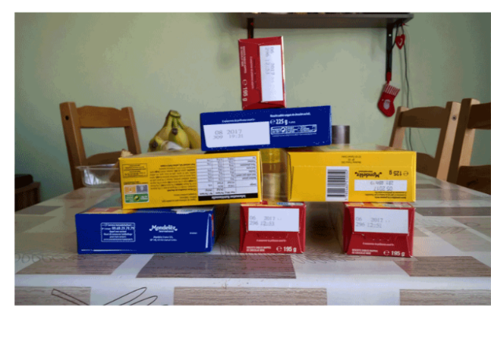
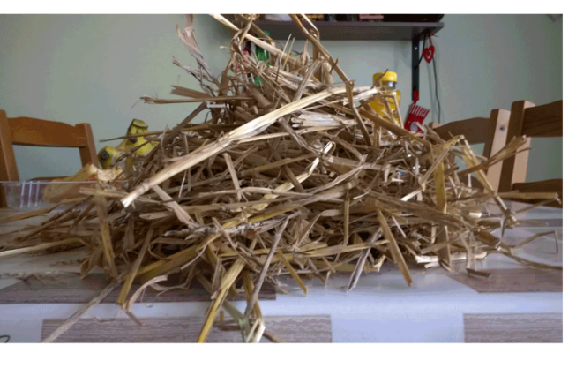
Modéliser vos API en domaines fonctionnels
https://www.guillaume-chervet.fr/articles/item/716f289e-a43e-4649-a83a-b2bc9f33c62c/organisation-du-code-visibilite-et-immuabilite

Slide 57

Modéliser vos API en domaines fonctionnels
Amélioration Continue
https://www.hengel.com/fr/recyclage-des-dechets-deee.html

Slide 58

Modéliser vos API en domaines fonctionnels

Slide 59

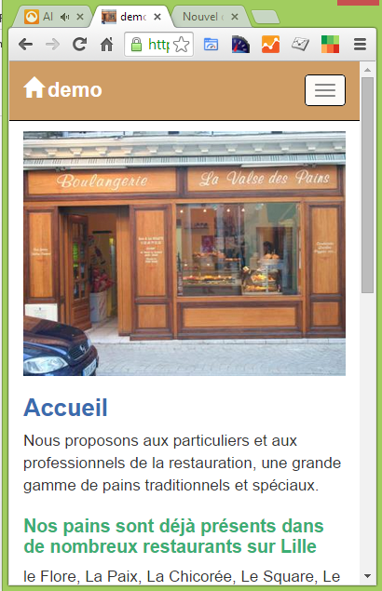


Modéliser vos API en domaines fonctionnels
Pour réaliser un découpage en domaine fonctionnel,
il faut itérer sur le besoin
 | Temps d’itération
Interface Graphique | Rapide
Code Serveur (monolithe) | Moyen
Database | Long
Code Serveur (micro-service) | Extrêmement long

Slide 60
Modéliser vos API en domaines fonctionnels
Raccourcir vos itérations
afin d’accélérer votre apprentissage
Continuous Delivery
TDD
TDD
Prefer one git
Continuous Delivery
Learn&Use&Masterise IDE shorcut
Functionnal Programming
Hot reload/Live reload
Be cool
Continuous Integration
Be cool
TDD
Functionnal Programming
Hot reload/Live reload
Continuous Integration
Continuous Delivery
Functionnal Programming
Prefer one git
Automatise every repetitive action

Slide 61
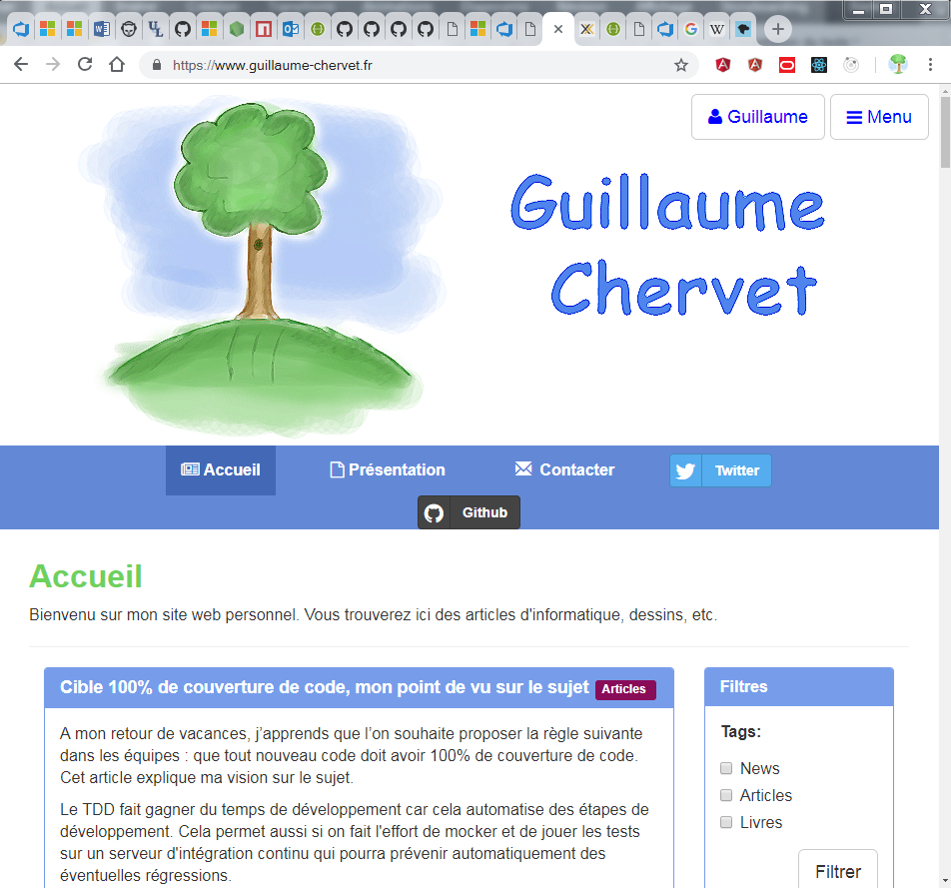
Modéliser vos API en domaines fonctionnels
Exemple
https://www.guillaume-chervet.fr
CMS Multi-site, multi-tenant

Slide 62
Vidéo démo du site
https://github.com/guillaumechervet/course.rest/blob/master/documentations/guillaume-chervet.mp4?raw=true

Slide 63
Modéliser vos API en domaines fonctionnels
History
Site / Master
File
Page
Domain
Log
User
Statistic
Tags
Notification
Message
Comment
UserSite

Slide 64


Modéliser vos API en domaines fonctionnels
Site / Master
Src
SiteWeb
Site
Page
User
Statistic
Message
etc…
Page
User
Statistic
Message

Slide 65

Modéliser vos API en domaines fonctionnels
History
Site / Master
File
Page
Domain
Log
User
Statistic
Tags
Notification
Message
Comment
UserSite

Slide 66
Modéliser vos API en domaines fonctionnels
Se concentrer sur les besoins et les domaines fonctionnels entraîne :
Peu de couplage dans le code
Plus simple à développer
Plus simple pour l’organisation en équipe
Une architecture adaptée aux besoins
Etc.

Slide 67

Modéliser vos API en domaines fonctionnels
Si besoin, vous êtes sur le bon chemin pour mettre en place des micro-services

Slide 68

Modéliser vos API en domaines fonctionnels

Slide 69
Le nommage c’est évident !
http://api.example.com/tennis-matches
http://api.example.com/tennis-matches/87
http://api.example.com/add-tennis-matches
http://api.example.com/add-tennis-matches/87
http://api.example.com/good-tennis-matches
http://api.example.com/good-tennis-matches/87
nom
verbe
adjectif
https://blog.octo.com/designer-une-api-rest/#intro

Slide 70
Pluriel ou singulier ?
http://api.example.com/specific-books
http://api.example.com/specific-books/87
http://api.example.com/specific-book
http://api.example.com/specific-book/87
pluriel
singulier
https://blog.octo.com/designer-une-api-rest/#intro

Slide 71
Quelle « case » utiliser ?
http://api.example.com/specific-books
http://api.example.com/specific-books/87
http://api.example.com/specific_books
http://api.example.com/specific_books/87
http://api.example.com/specificBooks
http://api.example.com/specificBooks/87
spinal-case
snake_case
camelCase
https://blog.octo.com/designer-une-api-rest/#intro

Slide 72
Comment versionner ?
http://api.example.com/v1/specific-books
http://api.example.com/v1/specific-books/87
http://api.example.com/specific-books?v=1
http://api.example.com/specific-books/87 ?v=1
{version:1}
version:1
path
queryString
body
header

Slide 73
Cache

Slide 74

Différents types de caches HTTP/1.1
Client browser
Server
Proxy
Proxy
http cache Private
http cache Shared
http cache Shared

Slide 75

Différents types de caches HTTP/1.1
Server = brain of caches HTTP
Client browser
Server
Proxy
Proxy
http cache Private
http cache Shared
http cache Shared

Slide 76

Différents types de caches HTTP/1.1
Client browser
Server
Proxy
Proxy
code cache
Bad idea

Slide 77
Différents types de caches HTTP/1.1
Client browser
Server
Proxy
Proxy
code cache
Last chance solution

Slide 78
Client 1
Public Proxy Cache
Server
The cache is empty, request forwarded
The document is requested
GET http://monapi/doc HTTP/1.1
HTTP/1.1 200 OK Cache-Control: max-age=100 Age: 0
HTTP/1.1 200 OK Cache-Control: max-age=100
ETag: W/"67ab43"
https://developer.mozilla.org/en-US/docs/Web/HTTP/Caching

Slide 79

Client 1
Public Proxy Cache
Server
The cache is empty, request forwarded
The document is requested
GET http://monapi/doc HTTP/1.1
HTTP/1.1 200 OK Cache-Control: max-age=100 Age: 0
HTTP/1.1 200 OK Cache-Control: max-age=100
ETag: W/"67ab43"
Client 2
http://monapi/doc max-age=100 age=10
10 seconds later
The document is requested
GET http://monapi/doc HTTP/1.1
Cache is fresh Stored document returned
HTTP/1.1 200 OK Cache-Control: max-age=100 Age: 10
https://developer.mozilla.org/en-US/docs/Web/HTTP/Caching

Slide 80
Client 1
Public Proxy Cache
Server
The cache is empty, request forwarded
The document is requested
GET http://monapi/doc HTTP/1.1
HTTP/1.1 200 OK Cache-Control: max-age=100 Age: 0
HTTP/1.1 200 OK Cache-Control: max-age=100
ETag: W/"67ab43"
Client 2
http://monapi/doc max-age=100 age=10
10 seconds later
The document is requested
GET http://monapi/doc HTTP/1.1
Cache is fresh Stored document returned
HTTP/1.1 200 OK Cache-Control: max-age=100 Age: 10
Client 3
Cache is stale Check freshness
110 seconds later
The document is requested
GET http://monapi/doc HTTP/1.1
GET http://monapi/doc If-None-Match: W/"67ab43"
HTTP/1.1 304 Not Modified
HTTP/1.1 200 OK Cache-Control: max-age=100 Age: 0
Fresh! Reset age and retruns cached document.
https://developer.mozilla.org/en-US/docs/Web/HTTP/Caching

Slide 81
REST cache HTTP/1.1 : plein de headers
GET http://monapi/doc If-None-Match: W/"67ab43"
cache
server
HTTP/1.1 304 Not Modified
https://developer.mozilla.org/en-US/docs/Web/HTTP/Headers/If-None-Match
https://developer.mozilla.org/en-US/docs/Web/HTTP/Headers/ETag
https://developer.mozilla.org/en-US/docs/Web/HTTP/Headers/If-Modified-Since

Slide 82
REST cache HTTP/1.1 : plein de headers
GET http://monapi/doc If-Modified-Since: Wed, 21 Oct 2015 07:28:00 GMT
cache
server
HTTP/1.1 304 Not Modified
https://developer.mozilla.org/en-US/docs/Web/HTTP/Headers/If-None-Match
https://developer.mozilla.org/en-US/docs/Web/HTTP/Headers/ETag
https://developer.mozilla.org/en-US/docs/Web/HTTP/Headers/If-Modified-Since

Slide 83
REST cache HTTP/1.1 : plein de headers
Plus de HTTP Headers : Cache-Control, Content-Location, Date, Etag, Expires, Vary, etc.
!
Les caches ne tiennent pas compte des HTTP Headers

Slide 84
Cache-Control | Explication
max-age=86400 | La réponse peut être mise en cache par le navigateur et tout cache intermédiaire (elle est donc « publique ») pendant un maximum de 1 jour (60 secondes x 60 minutes x 24 heures)
private, max-age=600 | La réponse ne peut être mise en cache que par le navigateur du client pendant un maximum de 10 minutes (60 secondes x 10 minutes)
public, max-age=600 | La réponse ne peut être mise en cache par le navigateur du client et les « proxies » du réseau pendant un maximum de 10 minutes (60 secondes x 10 minutes)
no-store | La réponse n'est pas autorisée à être mise en cache et doit être récupérée en intégralité à chaque requête.
no-cache | Cela vous permet de spécifier que la requête suivante pour le même contenu devra obligatoirement être validée par le serveur. Ceci rend l'entrée dans le cache directement périmée
Etc. | https://fr.wikipedia.org/wiki/Cache-Control

Slide 85
Cache-Control : bien saisir les directives
Reusable response ?
No
Yes
no-store
Revalidate each time ?
No
Yes
Cacheable by intermediate caches ?
no-cache
No
Yes
private
public
Maximum cache lifetime ?
https://developers.google.com/web/fundamentals/performance/optimizing-content-efficiency/http-caching?hl=fr
max-age=…
Cache-Control:private,max-age=600

Slide 86
REST cache HTTP/1.1 : Ressources statiques
Version 1.0.0
<link href="./static/css/1.251f08ce.chunk.css" rel="stylesheet">
Cache-Control:max-age=31536000
Version 2.0.0
<link href="./static/css/1.c9f85026.chunk.css" rel="stylesheet">
Cache-Control:max-age=31536000

Slide 87
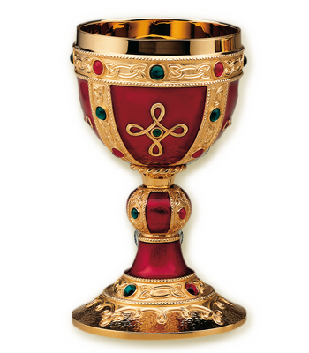
RESTful
3
https://www.maranatha.store/fr/negozio/calice-medievale

Slide 88


Slide 89
Le modèle de maturité de Leonard Richardson
Glory of REST
Level 3: Hypermedia Controls
Level 2: HTTP Verbs
Level 1: Resources
Level 0: The Swamp of POX
https://martinfowler.com/articles/richardsonMaturityModel.html

Slide 90
HATEOAS :
Hypermedia As The Engine Of Application State
HAL
JSON:API
Custom
http://course-rest.azurewebsites.net/api
Collection+JSON
JSON-LD + (HYDRA)
SIREN
https://sookocheff.com/post/api/on-choosing-a-hypermedia-format/

Slide 91
Vidéo API
https://github.com/guillaumechervet/course.rest/blob/master/documentations/api.mp4?raw=true

Slide 92
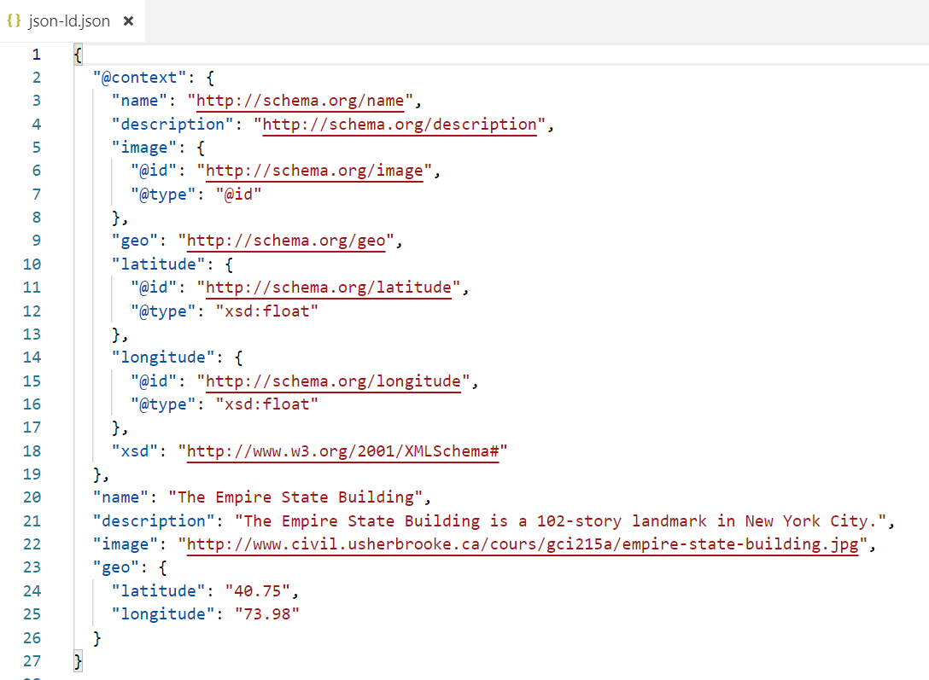
https://json-ld.org

Slide 93
Celui qui répond le plus aux besoins
Open API & Swagger
https://www.openapis.org
https://swagger.io

Slide 94
Vidéo swagger
https://github.com/guillaumechervet/course.rest/blob/master/documentations/swagger.mp4?raw=true

Slide 95
One more thing !

Slide 96
Quelle technologie choisir ?
Soap
Rest
GraphQL
gRPC

Slide 97
Quelle technologie choisir ?
Soap
Rest
GraphQL
gRPC
Cache HTTP

Slide 98

Conclusion
Qu’est ce qui peut vous aider à bien modéliser une api (en domaines fonctionnels) ?
Modéliser sa base de données au format merise
Choisir son framework
Avoir une architecture en micro-service
Designer les écrans en premier et le montrer aux utilisateurs

Slide 99
Merci ☺ Questions ?
https://github.com/guillaumechervet/course.rest/tree/master/documentations
https://1drv.ms/p/s!ApubmQnxlI_okL5BAH_5WXsu93ARlg (avec les vidéos)

